Slide 1


Slide 2

Prozess für Security Posture Management

Slide 3
Was ist Security Posture Management? I
Definition:
Security Posture Management (SPM) ist der kontinuierliche Prozess zur Überwachung, Bewertung und Verbesserung der Sicherheitslage eines Unternehmens.
Ziel:
Risiken minimieren und die Angriffsfläche kontinuierlich reduzieren.

Slide 4
Was ist Security Posture Management? II
Fokus:
Überwachung der Sicherheitskonfigurationen
Identifizierung und Behebung von Fehlkonfigurationen
Einhaltung von Best Practices und Compliance-Vorgaben

Slide 5
Warum ist Security Posture Management wichtig?
Komplexe IT-Umgebungen:
Hybride Infrastrukturen (On-Premise & Cloud) erhöhen die Angriffsfläche.
Fehlkonfigurationen als Hauptursache für Sicherheitsvorfälle:
Über 60 % der Sicherheitsvorfälle sind auf Fehlkonfigurationen zurückzuführen (Quelle: Gartner).
Sicherstellung von Compliance:
Unterstützung bei der Einhaltung gesetzlicher Vorschriften (z. B. DSGVO, ISO 27001, PCI DSS).
Proaktive Sicherheit:
Risiken werden frühzeitig erkannt und beseitigt, bevor Angreifer sie ausnutzen.

Slide 6
Ziele eines effektiven Security Posture Managements
Minimierung der Angriffsfläche
Erkennung und Behebung von Fehlkonfigurationen
Einführung und Einhaltung von Sicherheitsrichtlinien
Kontinuierliche Überwachung der IT-Infrastruktur
Sicherstellung von Compliance und Best Practices
Verbesserung des Reifegrads der IT-Sicherheitsstrategie

Slide 7
Schritte zur systematischen Analyse des Sicherheitsstatus I
1. Infrastruktur-Mapping:
Bestandsaufnahme der gesamten IT-Infrastruktur (On-Premise, Cloud, Netzwerke, Geräte).
2. Überprüfung der Sicherheitskonfigurationen:
Sicherstellen, dass Systeme nach Best Practices konfiguriert sind.
3. Identifizierung von Schwachstellen & Fehlkonfigurationen:
Regelmäßige Scans der Infrastruktur (CIS-Benchmarks, NIST-Standards).

Slide 8
Schritte zur systematischen Analyse des Sicherheitsstatus II
4. Überwachung von Benutzerrechten & Zugriffskontrollen:
Least-Privilege-Prinzip umsetzen.
5. Überprüfung von Netzwerkarchitekturen & Firewall-Konfigurationen:
Angriffsvektoren minimieren.
6. Erstellung von Berichten & Dashboards:
Für Management und Audits.

Slide 9
Die wichtigsten Komponenten eines SPM-Prozesses
Konfigurationsmanagement:
Überwachung von Server- und Netzwerkkonfigurationen.
Compliance Monitoring:
Prüfen der Einhaltung gesetzlicher Vorschriften.
Identity & Access Management (IAM):
Überwachung von Benutzerrechten und Zugriffsregeln.
Netzwerksicherheit:
Segmentierung, Firewalls und VPNs prüfen.
Cloud Security Posture Management (CSPM):
Überwachung von Cloud-Ressourcen und -Konfigurationen.

Slide 10
Best Practices für Security Posture Management
Automatisierung:
Einsatz von Tools zur automatischen Erkennung von Fehlkonfigurationen (z. B. Elastic Cloud, Prisma Cloud).
Kontinuierliches Monitoring:
Echtzeit-Überwachung der Sicherheitslage.
Least Privilege Access:
Minimal notwendige Rechte für alle Benutzer und Dienste.
Regelmäßige Audits:
Überprüfung der Sicherheitsrichtlinien und -konfigurationen.
Schulung der Mitarbeiter:
Sicherheitsbewusstsein erhöhen.

Slide 11
Tools für Security Posture Management
Elastic Cloud Security:
Integriertes Tool zur Sicherheitsüberwachung und Fehlkonfigurationserkennung.
Prisma Cloud (Palo Alto Networks):
Cloud Security Posture Management für Multi-Cloud-Umgebungen.
AWS Security Hub / Azure Security Center:
CSPM-Tools für Public-Cloud-Infrastrukturen.
Open Source Optionen:
Scout Suite, kube-bench für Kubernetes.

Slide 12
Metriken zur Bewertung der Security Posture
Anzahl der offenen Schwachstellen pro Monat
Durchschnittliche Behebungszeit (Mean Time to Remediate, MTTR)
Anzahl der Fehlkonfigurationen pro System
Compliance Score (z. B. nach CIS oder NIST)
Anzahl der Policy-Verstöße
Prozentsatz der Systeme mit MFA aktiviert

Slide 13
Fazit: Security Posture Management als kontinuierlicher Prozess
SPM ist kein einmaliges Projekt, sondern ein kontinuierlicher Prozess.
Es verbessert die Widerstandsfähigkeit der IT-Infrastruktur gegenüber Angriffen.
Regelmäßige Überprüfungen und Automatisierung sind der Schlüssel zum Erfolg.
„Sicherheit ist ein Marathon, kein Sprint.“

Slide 14

Whois Security mit Passion?

Slide 15
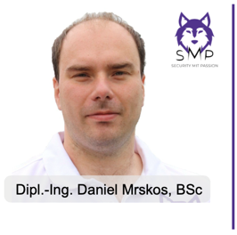
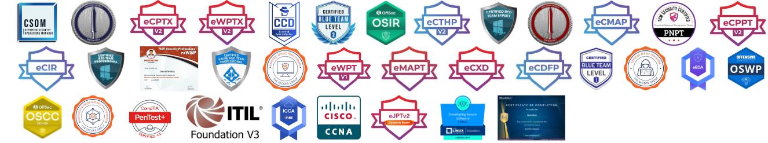
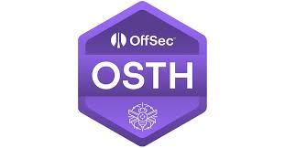
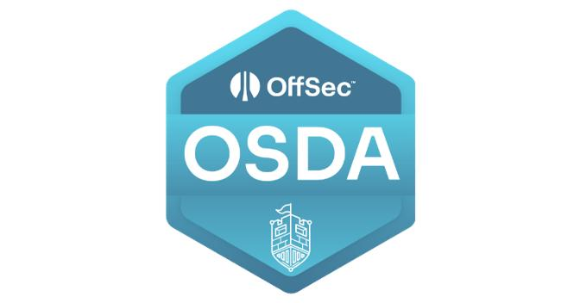
Whois Security mit Passion?
Security mit Passion?
Was soll man sich darunter vorstellen ... Nun ja mit Security mit Passion lebe ich meinen Traum. Schon mit 12 Jahren war es für mich,ich heiße übrigens Daniel, ein Penetration Tester, auch bekannt unter dem Namen Ethical Hacker, zu werden. Dabei habe ich michüber Abi an einer Business School und anschließend im Bachelor IT-Security und Master Information-Security der FH St. Pölten zudem entwickelt, wo ich heute stehe. Und zwar zum Penetration Tester und Ausbilder für Penetration Testing. Nun ja, was macht einPenetration Tester genau ...? Das ist relativ simpel erklärt, wir hacken mit der Erlaubnis unserer Kunden Computer-Systeme, Apps,Websites usw. und zeigen somit Firmen auf, wie sie angegriffen werden können und zugleich wie sie das verhindern können. Für michist das Penetration Testing seit über 9 Jahren meine größte Leidenschaft geworden und wird dies mein Leben lang bleiben.
ZERTIFIZIERUNGEN
CSOM | CRTL | eCPTXv2 | eWPTXv2 | CCD | BTL2 | OSDA | OSIR | OSTH | eCTHPv2 | CRTE | CRTO | eCMAP | PNPT | eCPPTv2 | eWPT | eCIR | CRTP | CARTP | PAWSP | eMAPT | eCXD | eCDFP | BTL1 (Gold) | CAPEN | eEDA | OSWP | OSCC | CNSP | Comptia Pentest+ | ITIL Foundation V3 | ICCA | CCNA | eJPTv2 | Developing Security Software (LFD121) | CAP | Checkmarx Security Champion

Slide 16

Danke !

